Slide 1
I Semana Acadêmica de Tecnologia em Sistemas para Internet
UTFPR
Guarapuava, 2012

Slide 2
Roteiro
Quem sou eu?
Super-Duper-Happy-Path
NancyModule
Nancy.Hosting
Nancy.ViewEngines
Nancy.Bootstrapper
Nancy.Authentication
Nancy.Testing
Por que usar Nancy?

Slide 3


Nancy = Sinatra para .Net/Mono

Slide 4
Super-Duper-Happy-Path
Lightweight
Simplesmente funciona
Customizável
Sem cerimônia
Baixa fricção
Elegante
Dinâmico
Legível
Totalmente componível
  Dependency Injection/IoC
Testável
Notes:
-Extremamente leve e rápido
-Simplesmente funciona. Módulos são automaticamente descobertos, assim como rotas e view engines. Sem configuração.
-Customizável - Apesar de funcionar sem configuração, permite que seja customizável utilizando a noção de bootstrap com IoC.
-Sem cerimônia – Pouco código para fazer muita coisa. O importante é o seu código e o framework não deve aparecer.
-Baixa fricção – os nomes devem ser óbvios, a configuração mínima, mas deve ser extensível.

Slide 5
Super-Duper-Happy-Path
Roda em qualquer lugar
  Windows
    IIS
  Windows Service
    .exe
  Linux + Mono
  ASP.NET
  WCF
  Kayak
  Console – Stand alone
  Azure
  AppHarbor

Slide 6
Show me the code!
Show me the code!

Slide 7
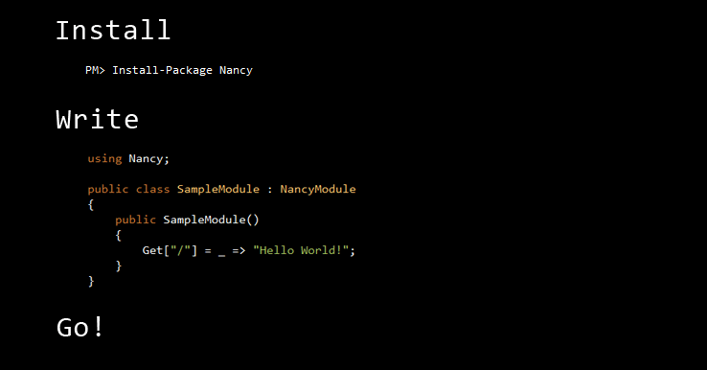
Hello World

Slide 8
NancyModule
Onde inicia a experiência com o Nancy
Organiza suas rotas
public class MainModule : NancyModule
{
public MainModule()
{
Get["/"] = _ => "Hello from root";
}
}
public class SubModule : NancyModule
{
public SubModule() : base("subpath")
{
Get["/"] = _ => "Hello from subpath";
}
}

Slide 9
NancyModule
Define quais verbos HTTP você aceita
public class MainModule : NancyModule
{
public MainModule()
{
Get["/"] = _ => "Hello from root";
Post["/”] = _ => DoPost(Request.Form.my_value)
Delete["/{id}”] = p => Delete(p.id);
Put["/”] = _ => …
Patch["/”] = _ => DoPut(Request.my_data)
}
}

Slide 10
NancyModule
Permite configurar eventos ”before” e ”after” da requisição
public class MainModule : NancyModule
{
public MainModule()
{
Before += context => ... ;
After += context => ... ;
}
}

Slide 11
NancyModule
public class MainModule : NancyModule
{
public MainModule()
{
Get["/shop/books"] = x => {
return View["books", Database.GetAllBooks()];
};
}
}
Verbo HTTP
Rota
Ação

Slide 12
Nancy.Hosting
Sua aplicação
Nancy
Nancy.Hosting
…

Slide 13
Nancy.Hosting
Instalação:
  nuget install Nancy.Hosting.*
Hosts:
  ASP.NET
  WCF
  Self
  OWIN – Igual ao Rack do Ruby

Slide 14
Nancy.Viewengines
Instalação:
  nuget install Nancy.Viewengines.*
View engines:
  Razor
  Spark
  NDjango
  DotLiquid
Out-of-the-box:
  Super Simple View Engine

Slide 15
Nancy.Viewengines
public class MainModule : NancyModule
{
public MainModule()
{
Get["/"] = _ => View["home.cshtml"];
Get["/sayhello"] = _ => View["say", "hello"];
}
}

Slide 16
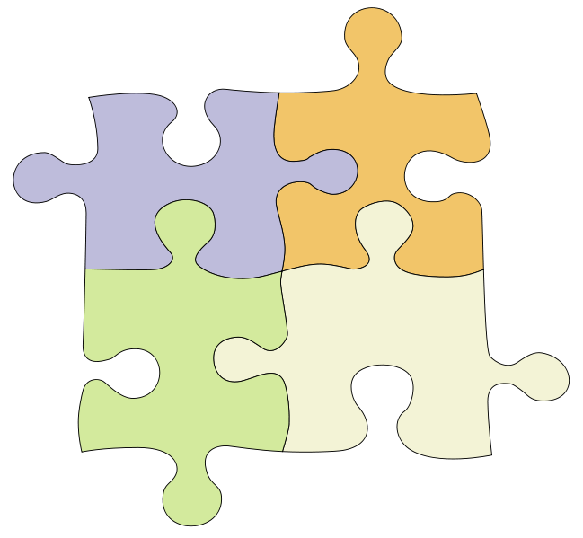
Nancy.Bootstrapper
INancyBootstrapper
  2 métodos
DefaultNancyBootstrapper
  18 overrideables
  Configuração do Container
  Configuração do Pipeline
  Sobrescrever padrões Nancy
NuGets para 5 containers IoC/DI

Slide 17
Nancy.Bootstrapper
public class Bootstrapper : DefaultNancyBootstrapper
{
protected override void
ApplicationStartup(TinyIoC.TinyIoCContainer container,
IPipelines pipelines)
{
base.ApplicationStartup(container, pipelines);
pipelines.BeforeRequest +=
context =>
context
.Request.Headers
.AcceptLanguage
.Contains("pt-BR") ? null : "Apenas português";
pipelines.AfterRequest +=
context =>
AddToCache(context.Request.Path,
context.Response.Contents);
}
}

Slide 18
Nancy.Authentication
Instalação:
  nuget install Nancy.Authentication.*
Tipos de autenticação:
  Basic
  Forms

Slide 19
Nancy.Authentication
public class SecureModule : NancyModule
{
public SecureModule() : base("/secure”)
{
this.RequiresAuthentication();
Get["/"] = x => View["secure.cshtml”];
}
}

Slide 20
Nancy.Authentication
public class FormsAuthBootstrapper : DefaultNancyBootstrapper
{
protected override void RequestStartup(
TinyIoCContainer requestContainer,
IPipelines pipelines,
NancyContext context)
{
var formsAuthConf =
new FormsAuthenticationConfiguration()
{
RedirectUrl = "~/login”,
UserMapper =
requestContainer.Resolve<IUserMapper>()
};
FormsAuthentication.Enable(pipelines, formsAuthConf);
}
}

Slide 21
Nancy.Testing
[Fact]
public void Should_redirect_to_login_with_error_details_incorrect ()
{
// Given
var bootstrapper = new DefaultNancyBootstrapper ();
var browser = new Browser (bootstrapper);
// When
var response = browser.Post ("/login/", (with) => {
with.HttpRequest ();
with.FormValue ("Username", "username");
with.FormValue ("Password", "wrongpassword");
}
);
// Then
response.ShouldHaveRedirectedTo ("/login?error=true&username=username");
}

Slide 22
Nancy
Super-Duper-Happy-Path
NancyModule
Nancy.Hosting
Nancy.ViewEngines
Nancy.Bootstrapper
Nancy.Authentication
Nancy.Testing
…está somente na versão v0.11.0

Slide 23
Por que Nancy
Close to http
Código extremamente fácil de ler
Roteamento extremamente explícito
Modular
  IoC/DI
TDD
JSON
Roda em qualquer lugar

Slide 24
Onde?
www.nancyfx.org
https://github.com/NancyFx/Nancy
https://groups.google.com/forum/#!forum/nancy-web-framework
www.twitter.com/nancyfx
http://vimeo.com/23070332

Slide 25
Tony Alexander Hild github.com/thild/isemanatsi twitter: @tonyhild blog: bis2b.com/blog email: tony@bis2b.com tony_hild@yahoo.com
Perguntas?

